Slide 1


Slide 2
ÍNDICE
1 – Quem somos
2 – Introdução
3 – Problema
4 – Objetivo
5 – Relação com a Extensão
6 – Tecnologias Utilizadas
7 – Artefatos API
8 – Artefatos WEB Front-End
9 – Artefatos Mobile
10 – Vídeo

Slide 3
QUEM SOMOS
Integrantes:
Armando Xavier de Amorim
Daniel de Souza Marcolino
Gabriel Costa de Cerqueira Bispo
Maykon Edésio Rosa
Roger Bastos Mendes
Curso:
Análise e Desenvolvimento de Sistema - EAD
Disciplina:
EIXO 5 - Projeto: Desenvolvimento de um Sistema Sociotécnico Inovador (TURMA 04)
Orientador:
João Carlos Oliveira Caetano
Cliente:
Jonatas Felipe Nunes Soares – Proprietário da JP Studio Barber
Localização: Nova Lima - MG

Slide 4
INTRODUÇÃO
O projeto envolve o desenvolvimento de um sistema de agendamentos on-line para a empresa JP Barber localizada em Nova Lima - MG, onde o profissional Jonatas realiza os atendimentos de serviços de barbearia em geral, para sua cartela de clientes já consolidada.
Brasil: 4º maior mercado global de beleza
Brasileiros gastam 2% do orçamento em beleza e estética
Mercado consolidado e rentável
Alta demanda por serviços de estética
Necessidade de inovações tecnológicas
Atração de público que valoriza conveniência

Slide 5
PROBLEMA
A barbearia enfrenta dificuldades com a gestão manual de agendamentos, resultando em erros, conflitos de horários e pausa nos atendimentos para o agendamento de clientes, que consequentemente afeta a produtividade. A equipe reduzida de funcionários torna o processo ainda mais desafiador, exigindo uma solução automatizada.
Erros e conflitos de horários
Pausas para agendamentos manuais
Necessidade de solução automatizada

Slide 6
OBJETIVOS
A aplicação foi criada para melhorar a organização dos horários e serviços de uma barbearia local, proporcionando uma experiência mais agradável para os clientes e aumentando a eficiência do atendimento.
Com a possibilidade de marcar serviços de forma simples e rápida, o usuário tem mais comodidade e transparência.
A sistematização do agendamento minimiza a necessidade de gerenciar manualmente os horários, reduzindo possíveis falhas e profissionalizando o negócio.
Ofertando um app moderno, a barbearia mostra que está investindo em uma solução tecnológica, que é um diferencial no mercado.
Melhora-se a percepção do serviço, pois o preenchimento de datas e horários disponíveis é gerenciado diariamente pelo barbeiro, resultando em um atendimento mais pontual.

Slide 7
RELAÇÃO COM A EXTENSÃO UNIVERSITÁRIA
O projeto fornecerá visões valiosas sobre as necessidades específicas de pequenas empresas de serviços, auxiliando na entrega de uma solução personalizada e eficaz. A implantação deste sistema sociotécnico no JP Studio Barber terá um impacto social significativo. Ele não apenas melhorará a eficiência das operações da barbearia, mas também contribuirá para a satisfação das clientes, promovendo um ambiente mais amigável e organizado. Através deste projeto, os alunos têm a oportunidade de contribuir com a sociedade, proporcionando uma solução que combina teoria e prática, beneficiando tanto o parceiro quanto a formação acadêmica dos estudantes.

Slide 8
Pontos Positivos da Experiência Extensionista
Aprendizado Prático: A criação do app ofereceu uma chance de aplicar conhecimentos teóricos em um contexto real, aprimorando habilidades técnicas e práticas de programação.
Benefício à Comunidade: O projeto trouxe vantagens diretas para um empreendedor local, ajudando o parceiro a modernizar seus processos e melhorar a experiência dos clientes.
Desenvolvimento de Habilidades Interpessoais: Trabalhar em um projeto real nos ajudou a desenvolver habilidades como comunicação, trabalho em equipe e resolução de problemas.
Feedback Imediato: A interação direta com os proprietários e clientes da barbearia permitiu receber feedback imediato, possibilitando ajustes rápidos e pertinentes na aplicação.
Satisfação e Motivação: Visualizar o impacto positivo do trabalho aumentou a motivação e o senso de realização dos participantes do grupo.

Slide 9
Desafios da Experiência Extensionista
Levantamento de Requisitos: Compreender plenamente as necessidades e expectativas do barbeiro foi um desafio inicial, exigindo-se uma comunicação clara e detalhada com o proprietário.
Gestão do Tempo: Conciliar o desenvolvimento do aplicativo com outras responsabilidades acadêmicas e pessoais demandou uma boa gestão do tempo e priorização de tarefas.
Limitações de Recursos: Trabalhar com recursos limitados, tanto em termos de tecnologia quanto de tempo e orçamento, foi um desafio que exigiu criatividade e eficiência, por vezes o improviso foi uma ferramenta necessária.

Slide 10






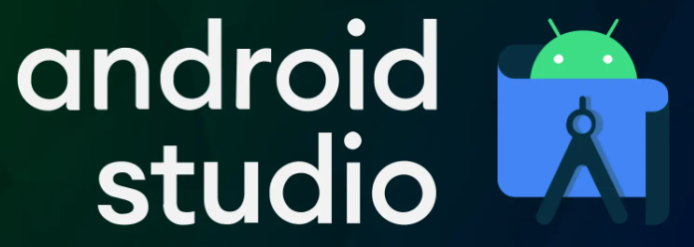



TECNOLOGIAS UTILIZADAS
API
MOBILE
FRONT-END WEB

Slide 11
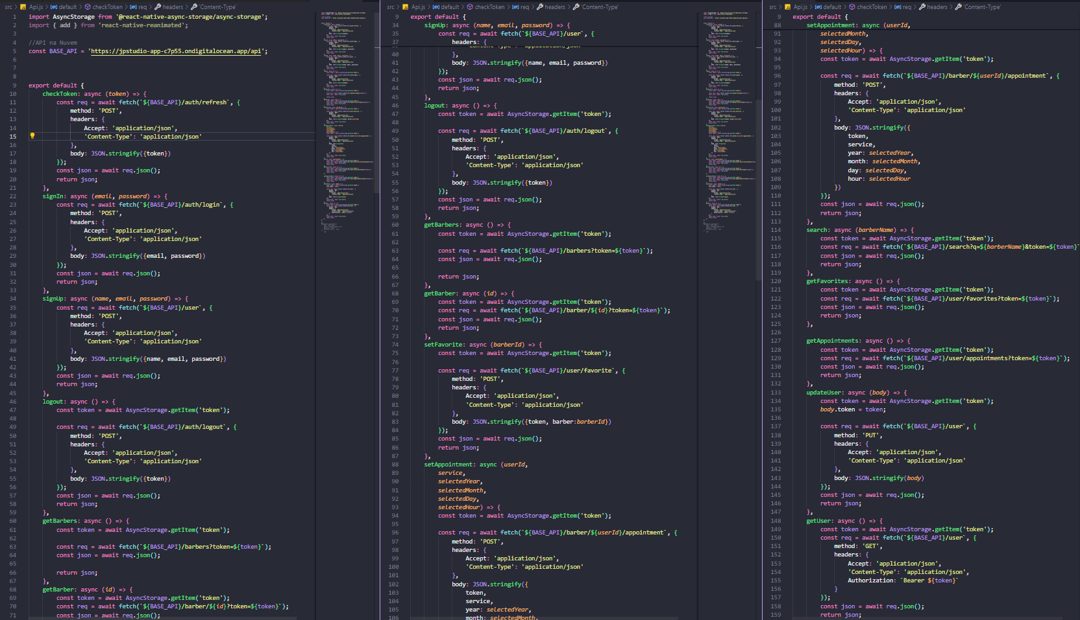
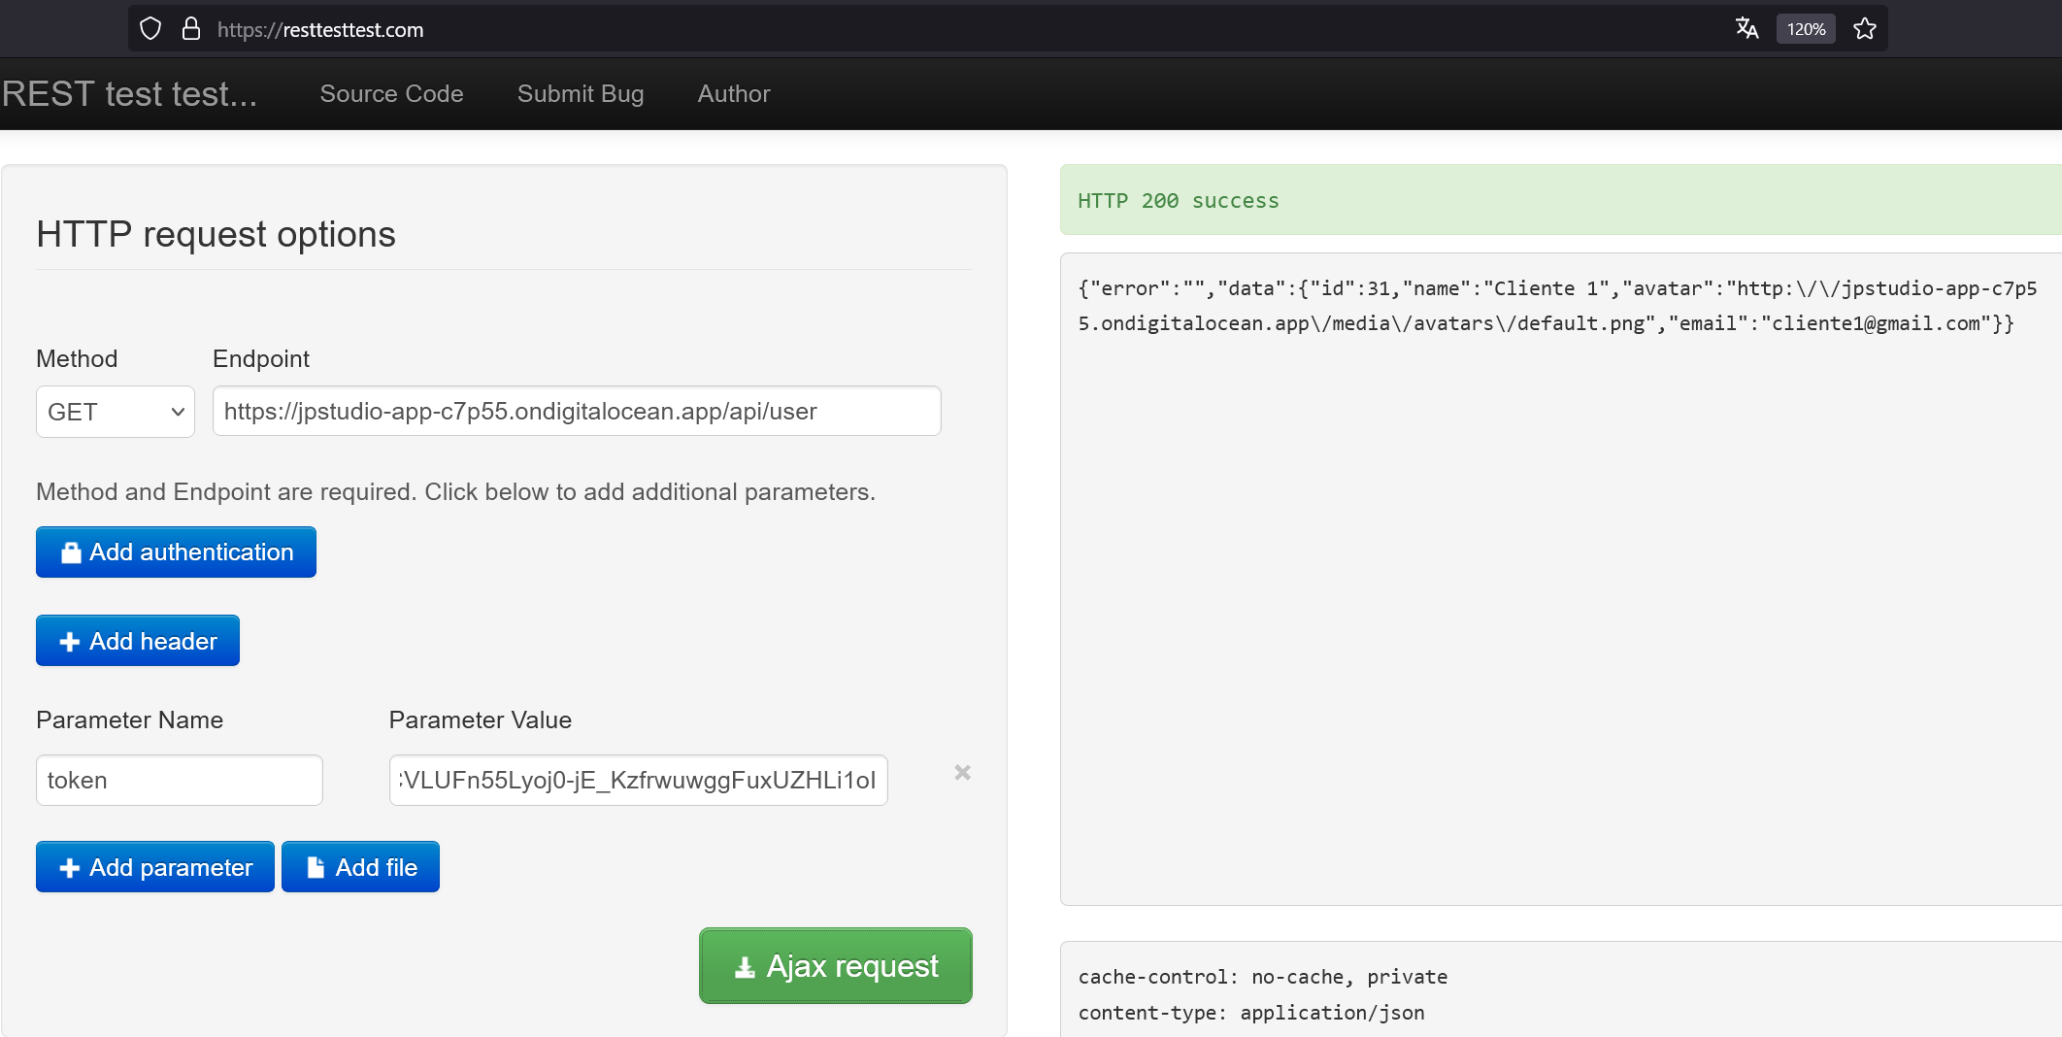
ARTEFATO API
Para gerir todo o fluxo de entrada e saída de dados da nossa aplicação com o banco de dados, criamos uma API Rest.

Slide 12
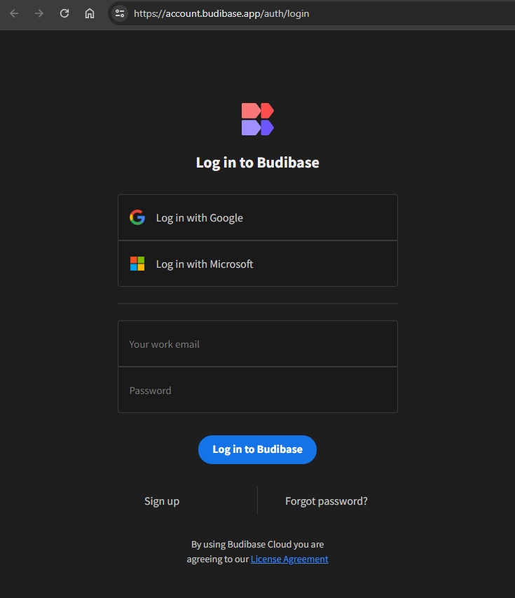
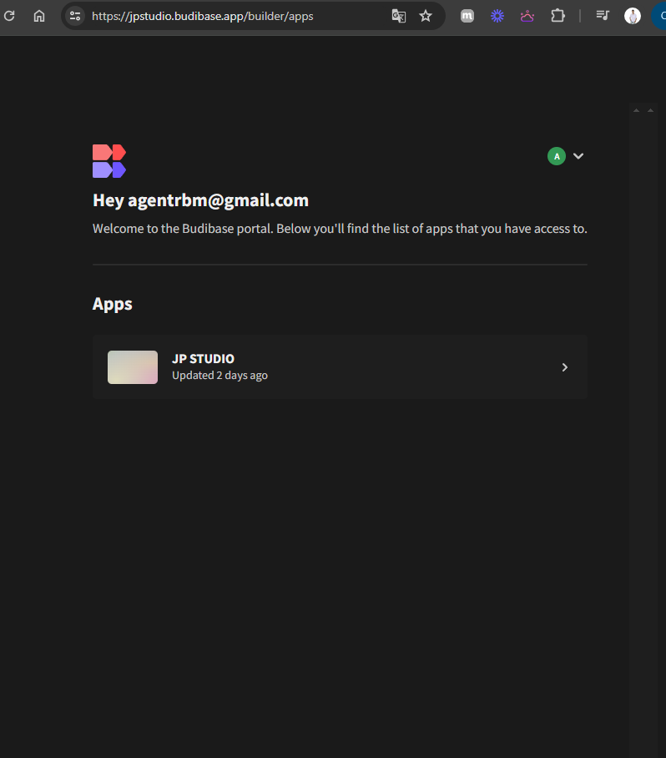
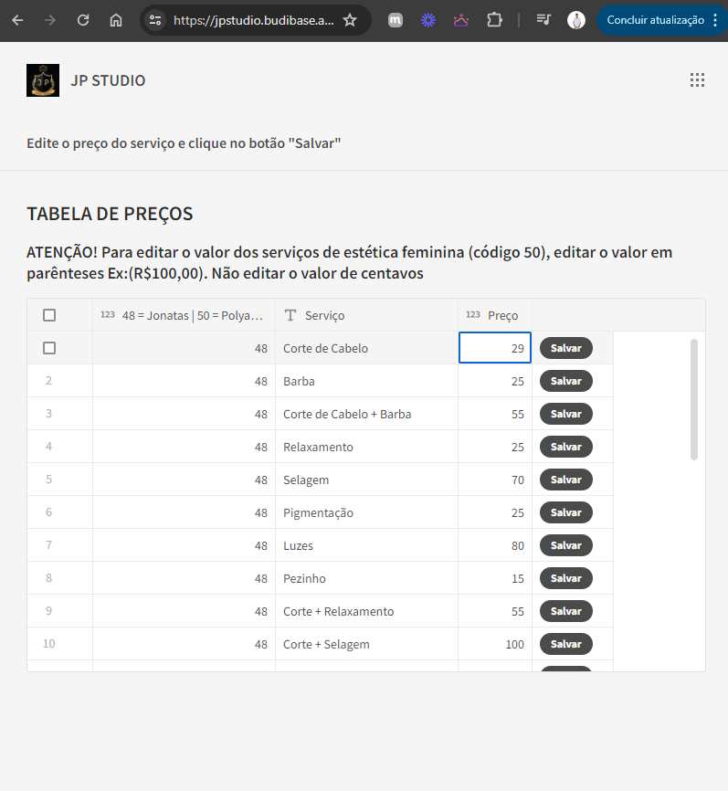
ARTEFATOS FRONT END WEB
LOGIN
HOME
DASHBOARD

Slide 13
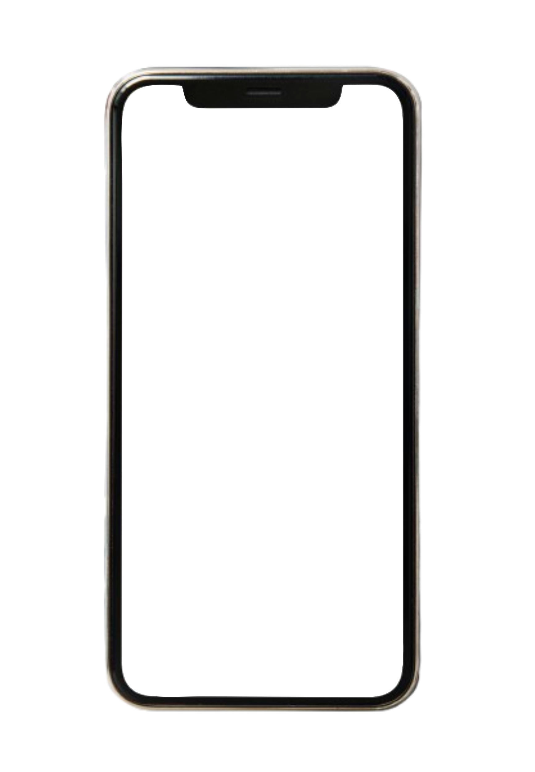
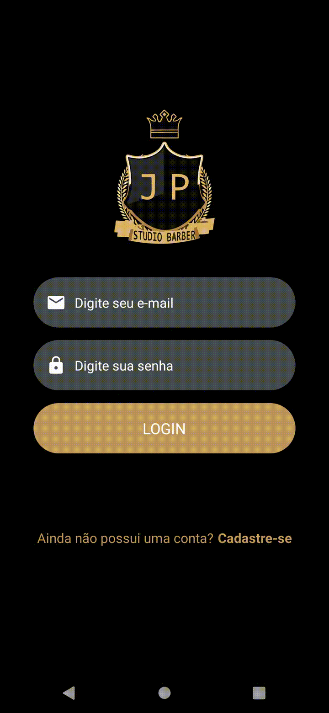
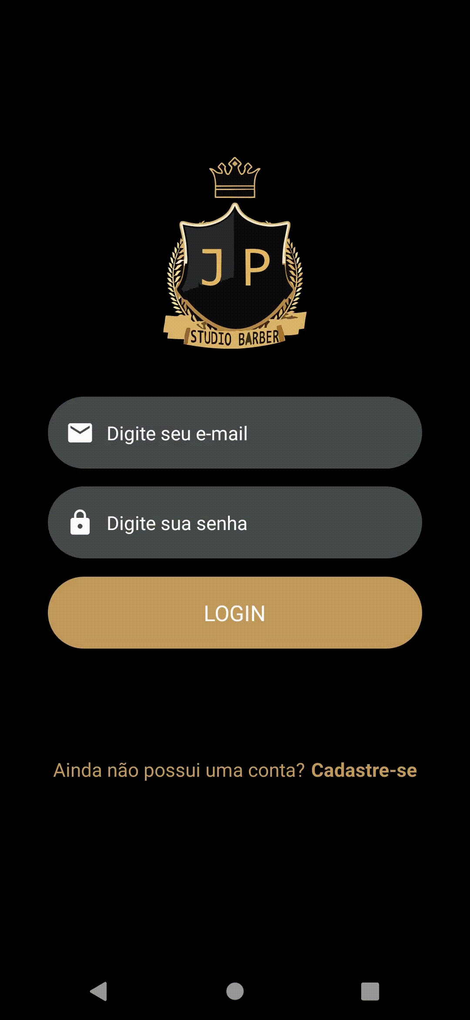
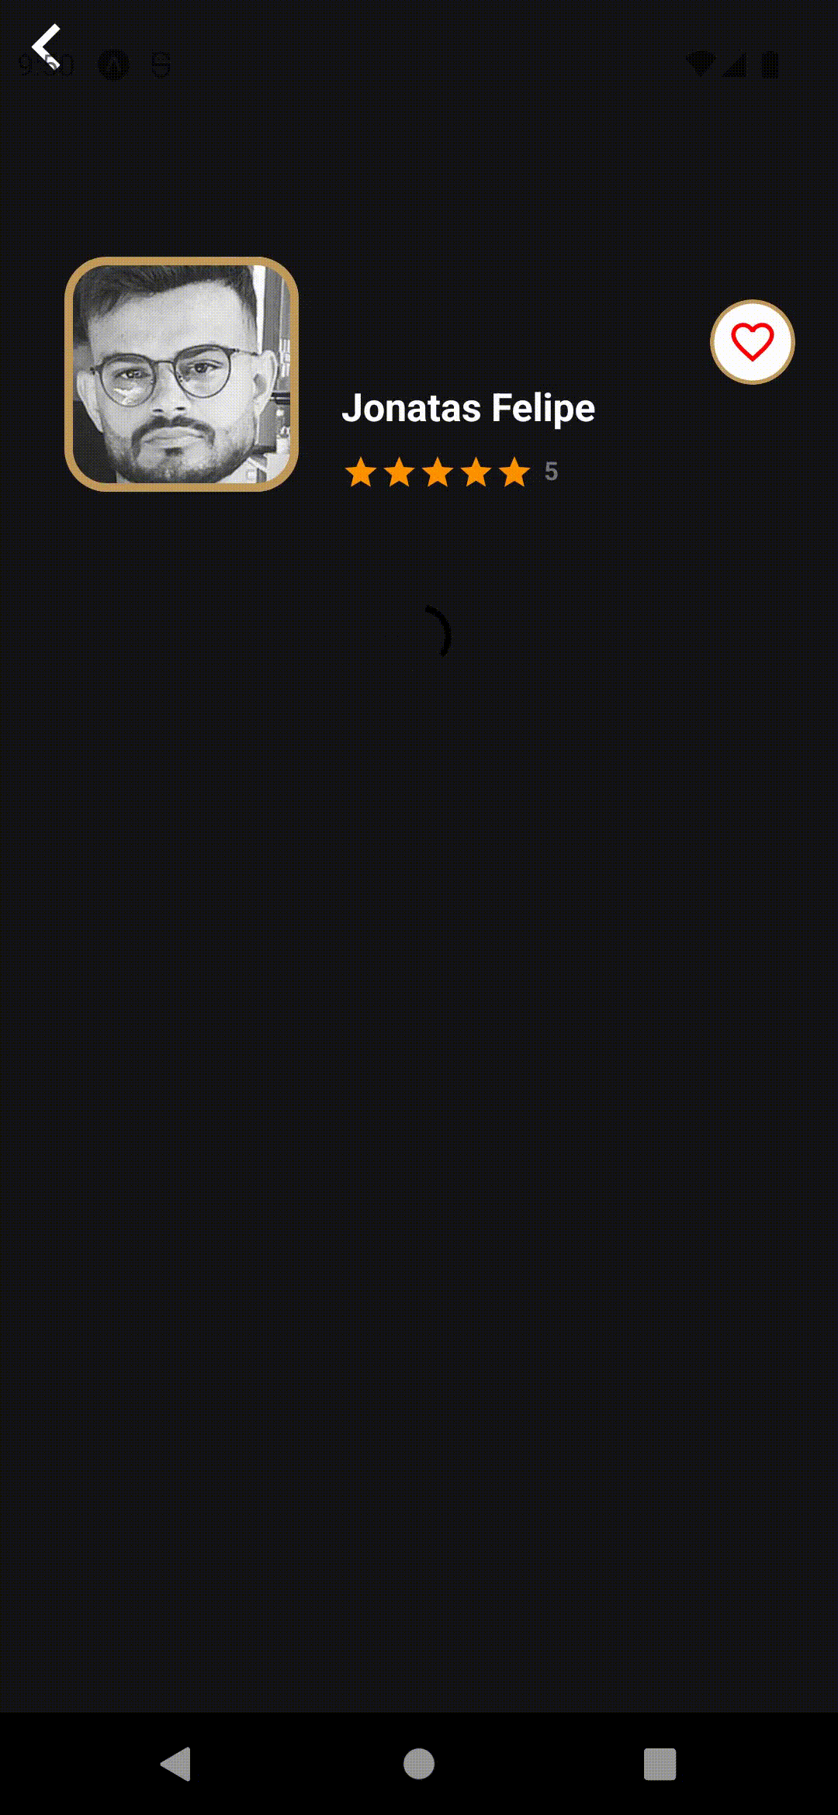
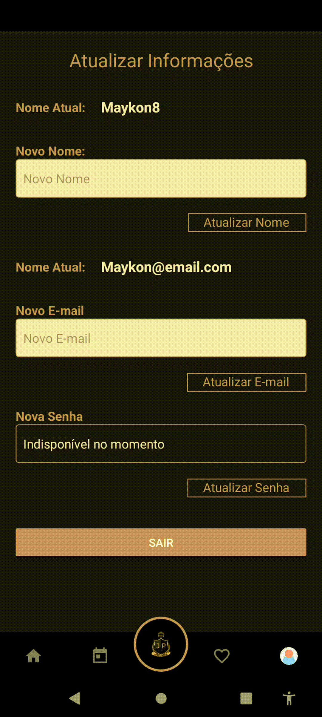
ARTEFATO MOBILE
CADASTRO
LOGIN
AGENDAMENTO
PERFIL

Slide 14


Slide 15
OBRIGADO PELA ATENÇÃO!

